Slide 1
全国公开课系列———
终破1.5万亿
一线游资高溢价
经传投研
张明科
课程日期
2025/6/25
执业编号
A1120619100001

Slide 2
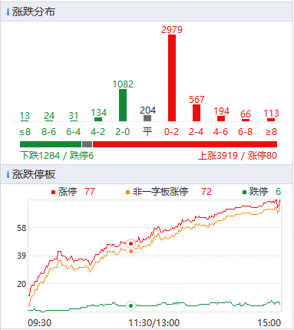
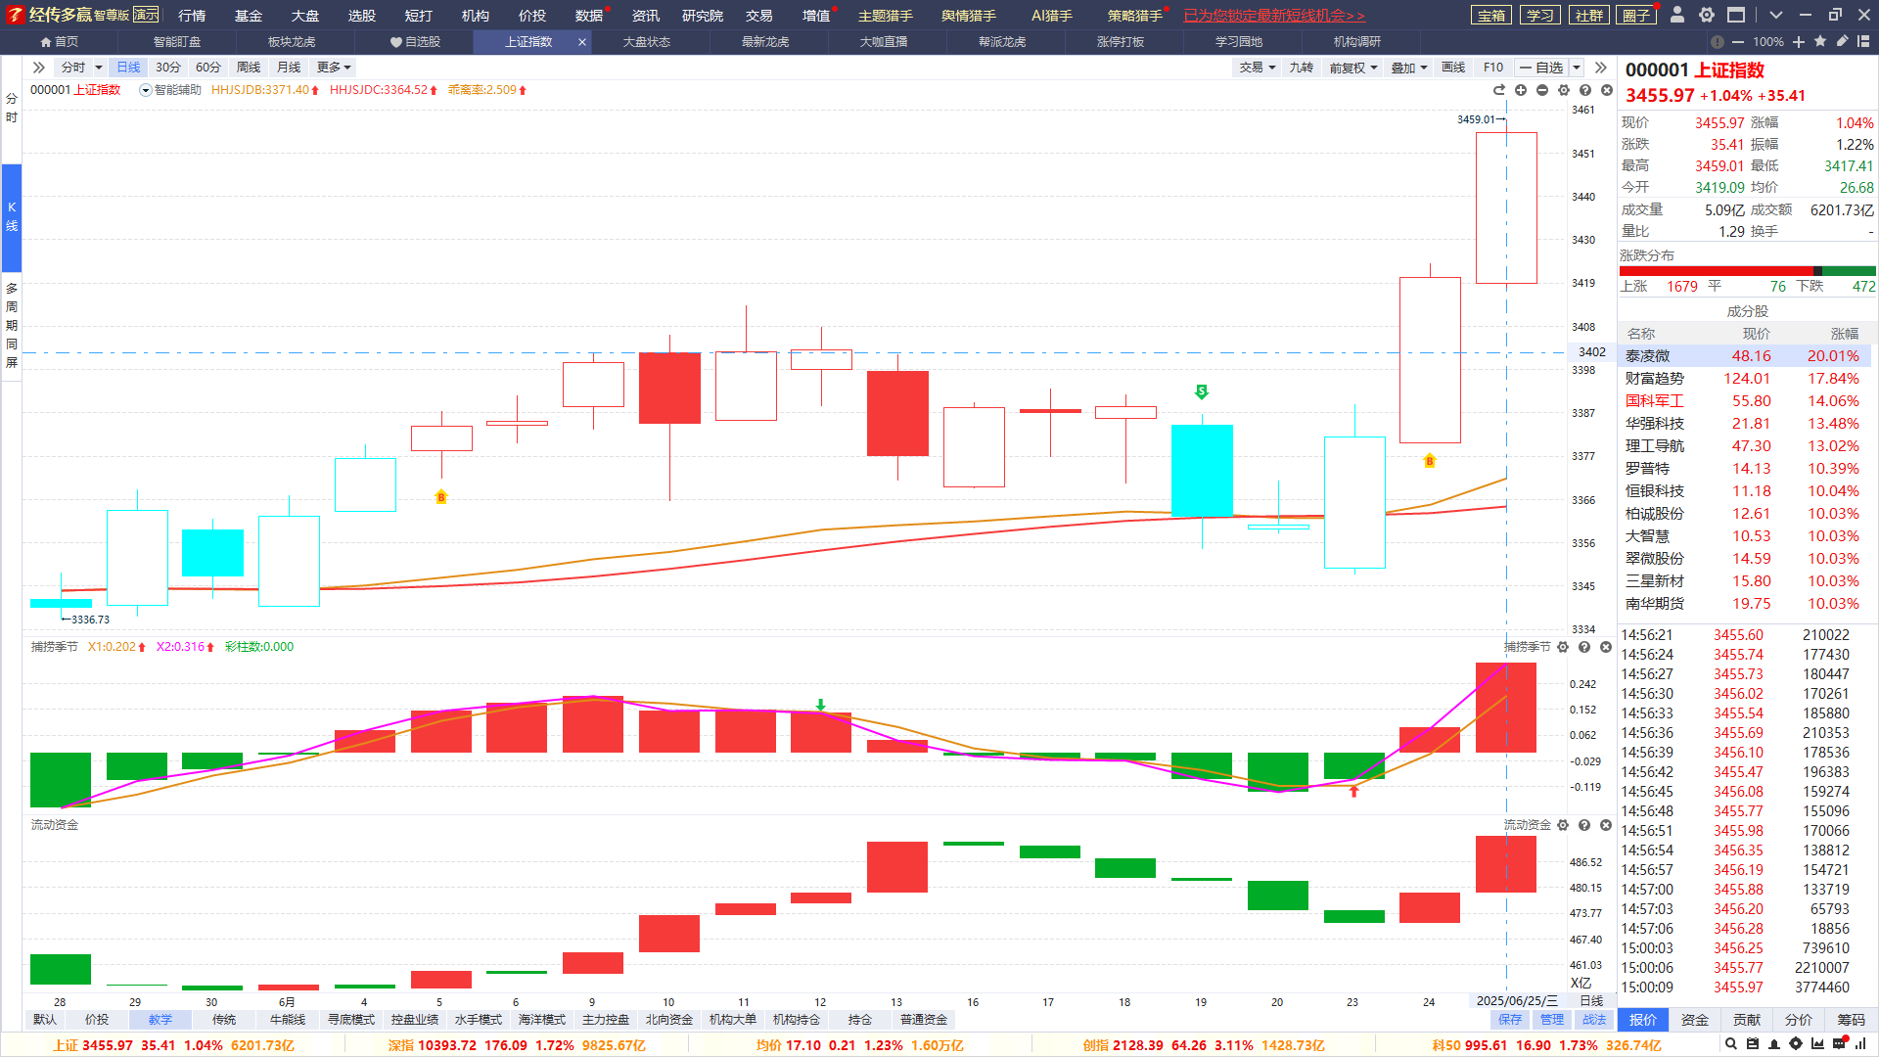
大盘及市场节奏
两市总成交1. 60万亿，大幅度放量，终于过1.5关口，回归交投火爆行情
一举突破前方压力3439，再往前即为3500；
涨停家数80＞6，龙虎情绪活跃，若“924行情”再续，以进攻型龙虎为主

Slide 3
盘前消息看点
序号 | 消息简要 | 具体消息 | 相关个股/解读
1 | 伊以停火如儿戏 | 伊朗外交部长否认特朗普停火，24日下午以色列侦测到伊朗发射导弹 | 石油近期受消息面影响大，主要博弈冲突加剧的趋势
2 | 六部门联合印发《关于金融支持提振和扩大消费的指导意见》 | 1、设立服务消费和养老再贷款，额度5000亿元，鼓励发行消费ETF；2、扩大商品消费；3、支持文旅体育设施、赛事演艺场馆、医疗养老、通信基站、充电装备等消费基础设施；4、鼓励试点地区积极稳妥推行数字人民币 | 利好养老、稳定币
3 | 6月游戏版号数创近年新高 | 6月24日晚，国家新闻出版署发布了6月份的国产和进口网络游戏审批信息。本次国产版号数量为147个，进口网络游戏版号有11款，本批次版号数量创近几年新高。 | 游戏：电魂网络、冰川网络、巨人网络、游族网络 北交所+游戏：联迪信息
4 | 商务部组织开展千县万镇新能源汽车消费季活动，推进高阶智能驾驶汽车商业化应用 | 活动时间2025年7月至12月，普遍设置汽车以旧换新专区，组织推出更多适销对路新能源车型。谋划开展智能网联新能源汽车专场推介、试驾体验等活动，在安全可控、依法合规的前提下，稳妥推进高阶智能驾驶汽车商业化应用。 | 无人驾驶商业化：锦江在线、永安行、浙江世宝、万马科技、瑞玛精密
5 | 美联储降息 | 美股涨 | 对A股压力小

Slide 4
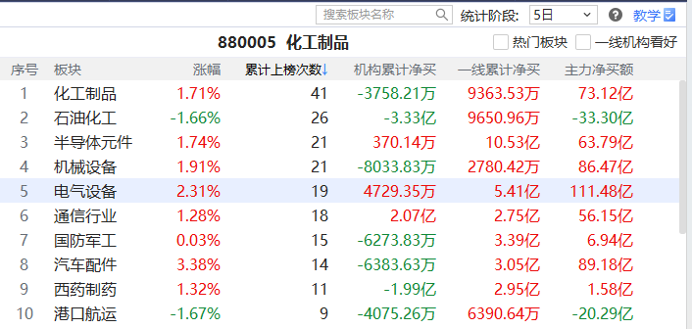
板块看点-龙虎
短打-席位密码-板块龙虎：龙虎累计上榜次数靠前，
游资机构扎堆炒作，易诞生超强势个股/热点
行业：化工制品、机械设备、石油（特殊）、半导体、电气设备
主题：化工、机器人、汽车零部件（固态）、稳定币

Slide 5
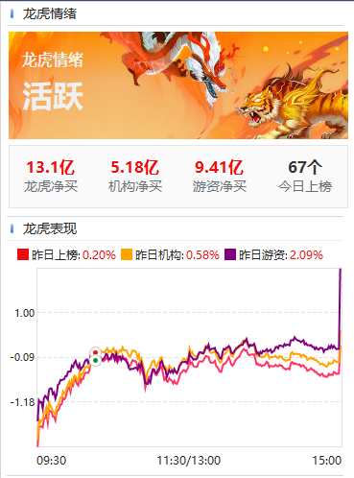
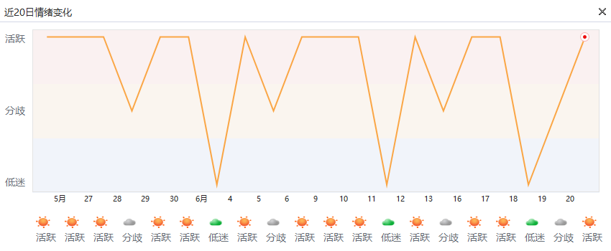
单日的龙虎情绪低迷，未影响
涨跌停的背后，是游资机构的短线推动为主，
龙虎情绪活跃代表游资机构进攻意见统一，龙虎股溢价能力强
看阶段3~5日的龙虎情绪，偶尔单日低迷不影响

Slide 6
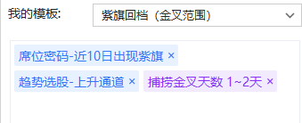
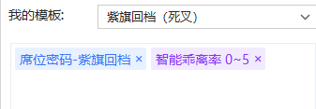
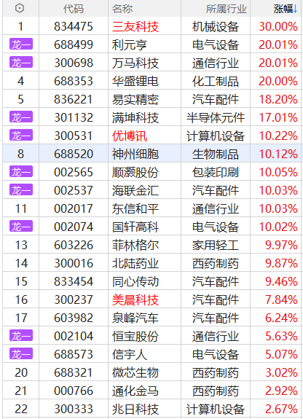
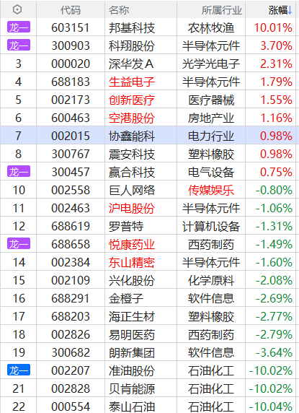
选股思路
盘中
盘后
选择紫旗（机构版以上），寻找金叉进攻初期的节奏
直接选「紫旗回档」，死叉3天以上，等待回档的潜力股
6月24

Slide 7
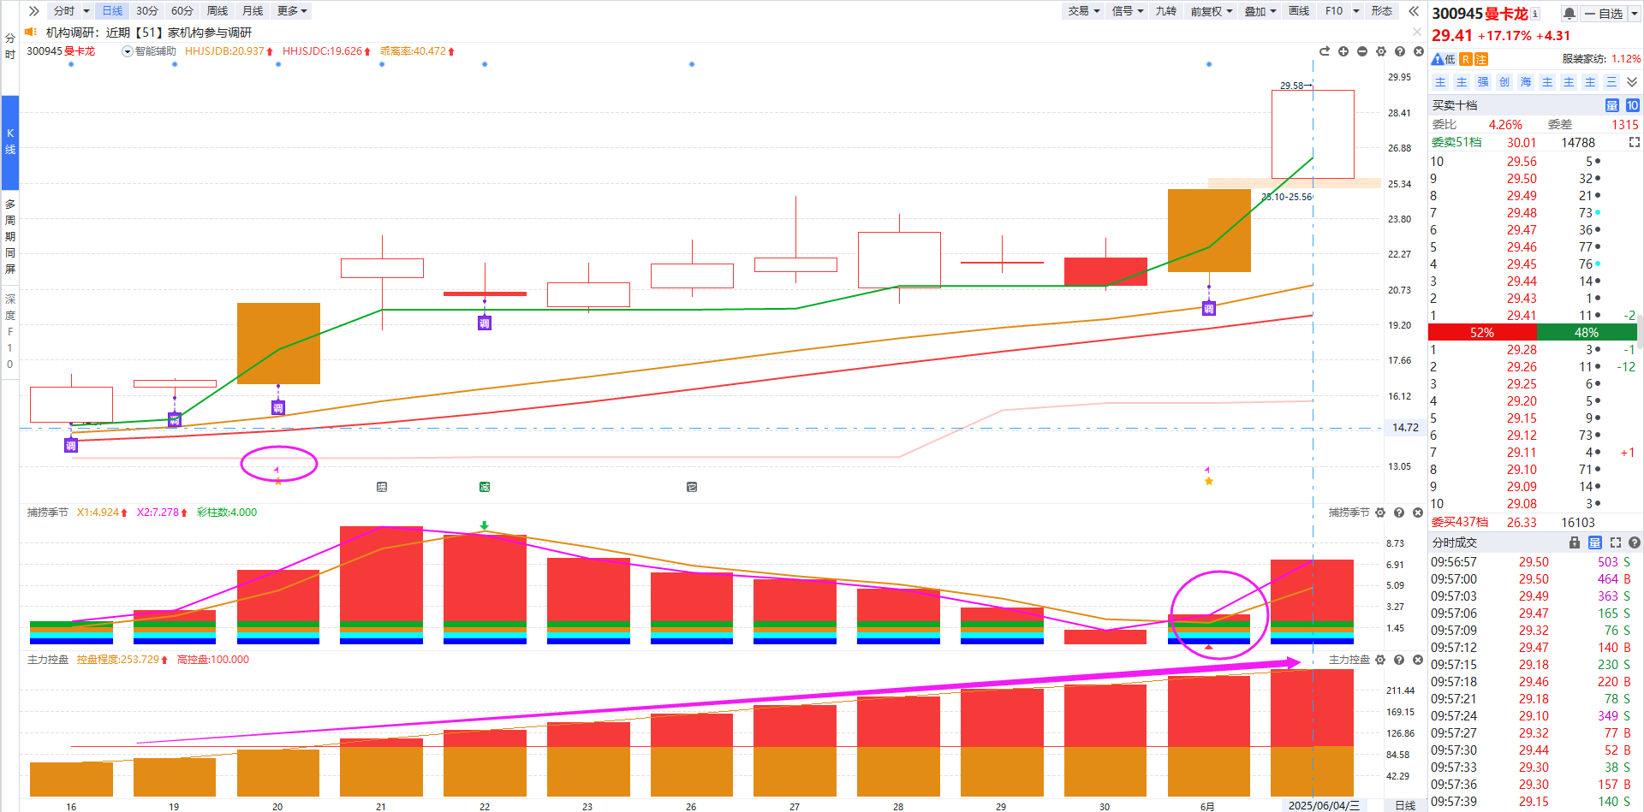
紫旗回档战法
资金：近10天出龙虎紫旗
(龙虎榜净买入，且有机构参与）
1
紫旗回档示意图
趋势：智能辅助线
跌破辅助线则为战法结束
2
3
买卖点：金叉死叉
有其他资金支持更好
追求进攻型龙虎，拉升调整后的潜力爆发波段

Slide 8
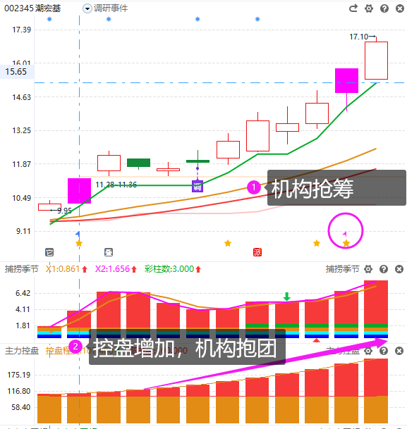
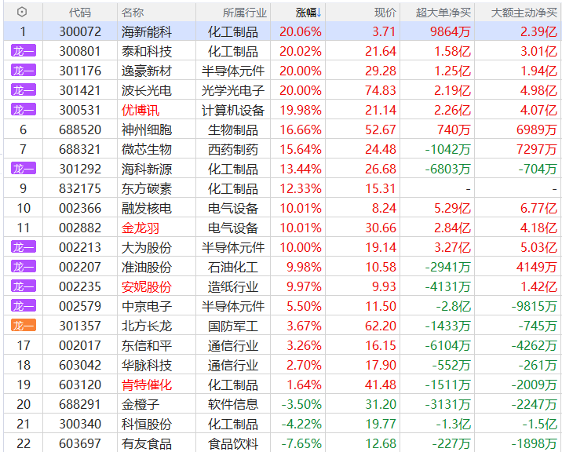
机构抱团抢筹
机构抢筹：2家以上机构参与买入，且净买入占比相对较大，有抱团趋势。配合控盘找优质标的。
6月24

Slide 9
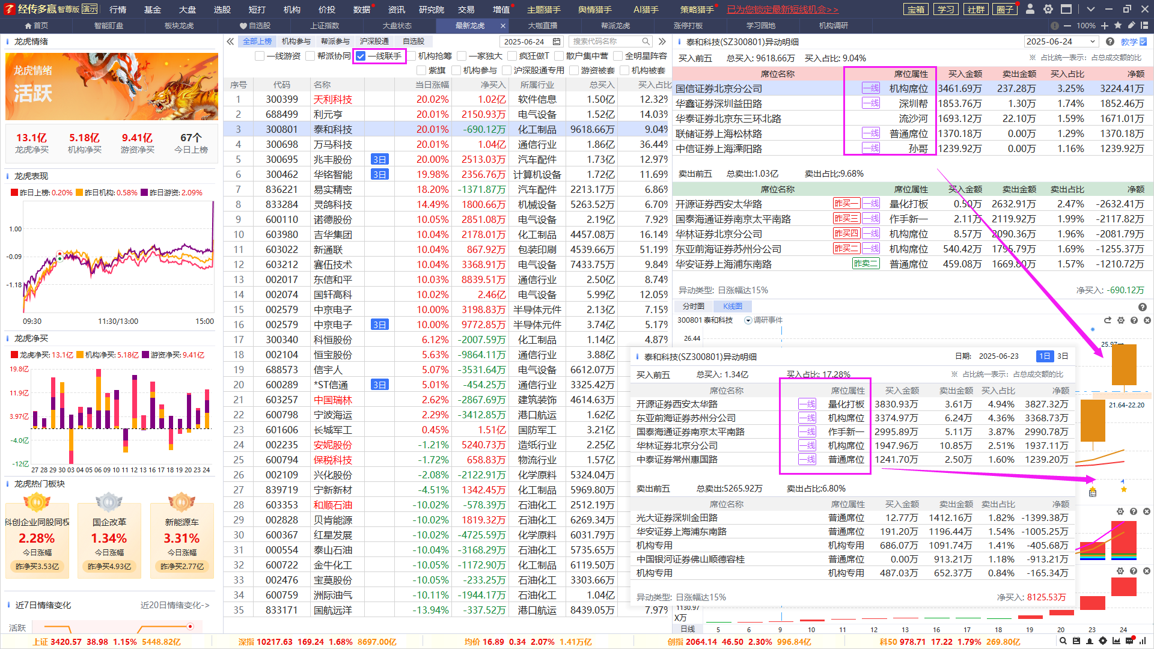
一线游资联手
6月24
一线联手：龙虎榜买方有2家以上的一线席位，超短线进攻力度更强

Slide 10
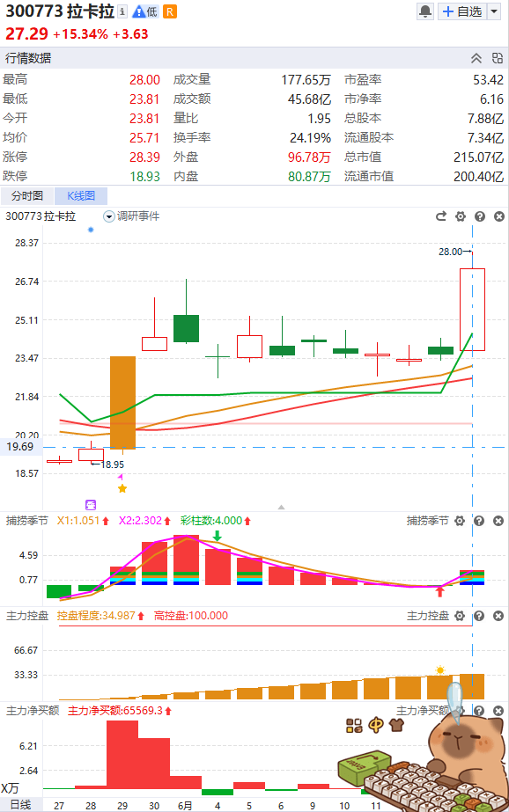
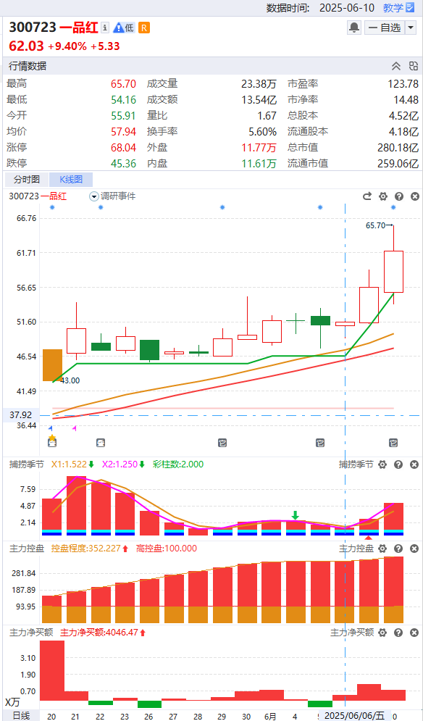
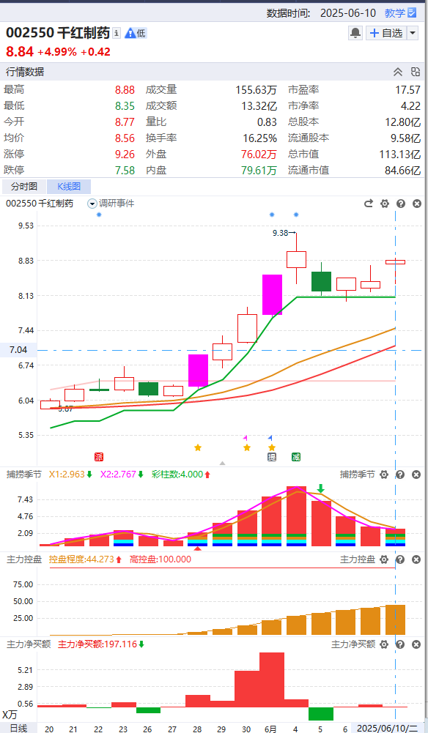
调整行情下的操作思路
强者反而恒强，资金+趋势+位置选好，就好做很多！

Slide 11
Notes:
https://neican.n8n8.cn/vip-column-h5/column-detail/6

Slide 12
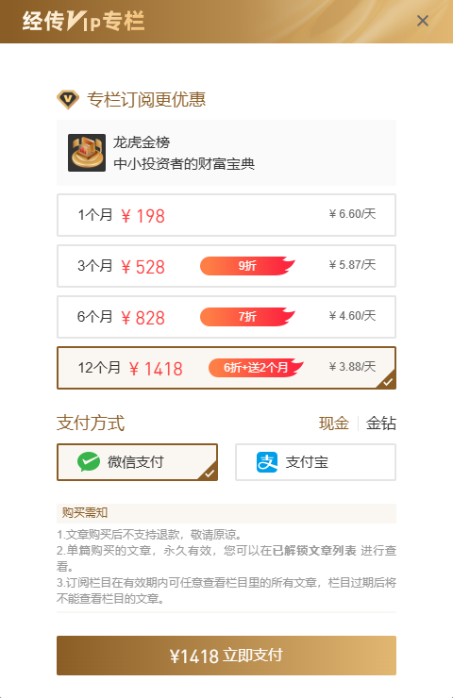
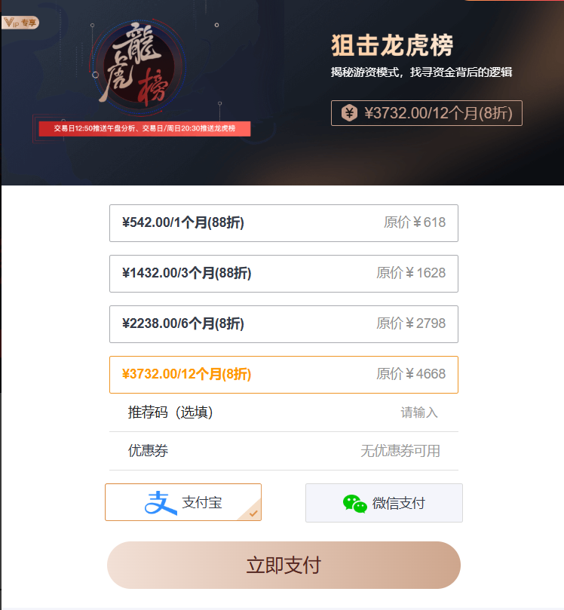
龙虎金榜
某友商
龙虎金榜
直接打骨折
订阅《龙虎金榜》，畅享一周4篇策略服务
挖掘更多强势龙虎方向！

Slide 13
Notes:
https://a1.n8n8.cn/pc-page/lhtj?open=renewal&pageId=400000980

